Slide 1
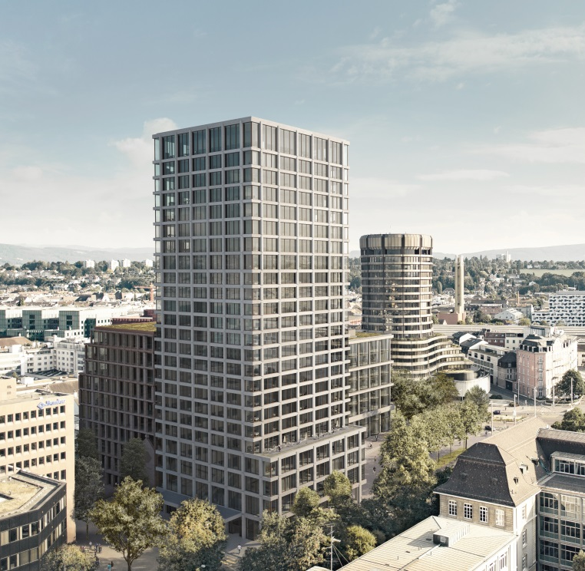
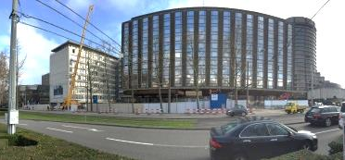
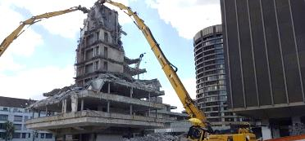
Bâloise Park, Bâle
Démolition puis construction d'hôtels et d'immeubles de bureaux
MandaNt
S+B Baumanagment AG
Personne de contact
Holger Mohring
Coût de L’ouvrage
250 Mio. CHF
Durée dU mandat
2015 - 2020
Soutien au maître d’ouvrage et à la direction des travaux sur les aspects sécurité au travail, logistique, circulation, et travailleurs détachés.
Jusqu’en 2020, Bâloise a construit trois nouveaux bâtiments sur le site situé entre Aeschengraben, Parkweg et la Nauenstrasse à Bâle. Les bâtiments sont destinés à façonner le paysage urbain directement à la gare et reflètent l'engagement de la Bâloise envers la ville. Cette zone, qui s'appellera à l'avenir Baloise Park, sera un espace de travail et de rencontre ouvert aux employés de la Bâloise, aux locataires tiers et au grand public.
Une place publique est crée à l'endroit où se trouvait l’hôtel Hilton. Le nouvel opérateur hôtelier occupera la majorité de la tour de 90 mètres de haut sur Aeschengraben. Les sept derniers étages seront loués comme espace de bureaux.
En haut : Le futur « Bâloise Park » (Source : www.baloisepark.ch)
En bas à gauche : Avant la démolition
En bas à droite : Travaux de démolition
Etablissement du catalogue de sécurité pour les travaux de démolition
Rédaction du concept logistique
Rédaction du concept de trafic
Rédaction du concept sécurité pour la nouvelle construction
Rédaction du concept de gestion des travailleurs détachés et respect des CCT
Prise de position sur les PHS des entreprises
Instructions spécifiques sur le chantier
Soutien au MO dans l’établissement de la preuve de diligence conformément à la loi sur les travailleurs détachés, inclus contrôles sur le chantier
Soutien à la gestion du site
P14259

